Slide 1
Stelian Stefana Catalina
Profesor Drăguț Violeta

Slide 2
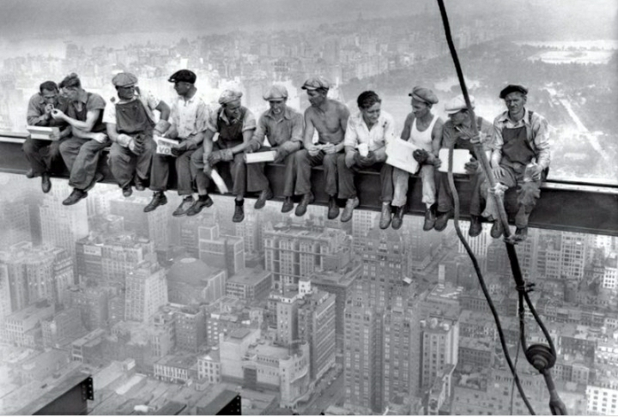

Slide 3
Exista multe fotografii ale marsului din octombrie 1967, cand 35.000 de oameni s-au dus la Pentagon, considerata cladirea-simbol a armatei SUA. Insa niciuna din acele imagini nu se compara cu aceasta, in care o fata de 17 ani, Jan Rose Kasmir, ofera o floare soldatilor care stau cu baionetele in pozitie de atac. Asa cum era de asteptat, gestul sau a fost ignorat, iar protestatarii au fost batuti si aruncati pe treptele din fata Pentagonului, sufocati cu gaze lacrimogene si arestati.

Slide 4
Huyn Cong Ut este castigator al Premiului Pulitzer si a reusit sa capteze ororile cauzate de bombele americane cu napalm, in timpul razboiului din Vietnam. Fata din imagine, Phan Thj Kim Phuc, si-a sfasiat hainele de pe ea dupa ce acestea au luat foc, in urma bombardamentului. Desi a provocat controverse la vremea respectiva, din cauza nuditatii frontale, aceasta fotografie ilustreaza perfect cosmarul razboiului din Vietnam si ne aduce aminte de victimele inocente ale acestui conflict inutil.

Slide 5
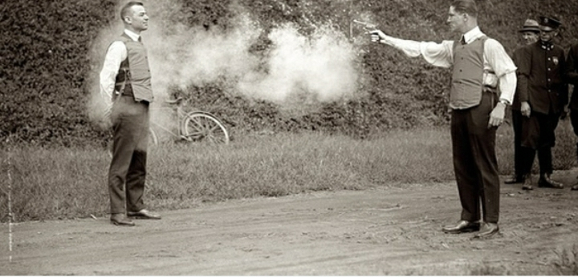

Slide 6
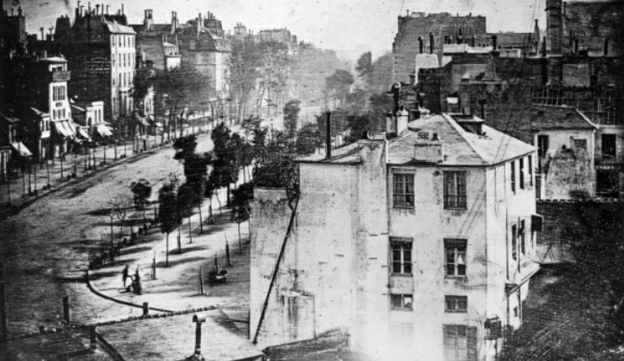

Slide 7
Sura: www.spuruhaeet.ro

